Slide 1
工伤待遇简介
2016年05月

Slide 2
目录
第一部分 工伤待遇基础概述
第二部分 工伤待遇业务术语
第三部分 工伤待遇享受范围
第四部分 工伤待遇业务流程

Slide 3
目录
第一部分
工伤待遇
基础概述
什么是工伤保险
主要执行原则

Slide 4


工伤待遇基础概述 — 什么是工伤保险
劳动者在工作中或在规定的特殊情况下，遭受意外伤害或患职业病导致暂时或永久丧失劳动能力以及死亡时，劳动者或其遗属从国家和社会获得物质帮助的一种社会保险制度

Slide 5

工伤待遇基础概述 — 主要执行原则
补偿不究过失原则： 劳动者因工负伤或职业病暂时失去劳动能力，工伤不管什么原因，责任在个人或在企业，都享有社会保险待遇

Slide 6
目录
认定工伤
视同工伤
不予认定工伤
名词解释
第二部分
工伤待遇
业务术语

Slide 7
工伤待遇业务术语 — 认定工伤
在工作时间和工作场所内，因工作原因受到事故伤害的：
工作时间前后在工作场所内，从事与工作有关的预备性或者收尾性工作受到事故伤害的；
在工作时间和工作场所内，因履行工作职责受到暴力等意外伤害的；
患职业病的；
因工外出期间，由于工作原因受到伤害或者发生事故下落不明的；
在上下班途中，受到非本人主要责任的交通事故或者城市轨道交通、客运轮渡、火车事故伤害的；
法律、行政法规规定应当认定为工伤的其他情形。

Slide 8
工伤待遇业务术语 — 视同工伤
在工作时间和工作岗位，突发疾病死亡或者在48小时之内经抢救无效死亡的；
在抢险救灾等维护国家利益、公共利益活动中受到伤害的；
职工原在军队服役，因战、因公负伤致残，已取得革命伤残军人证，到用人单位后旧伤复发的。

Slide 9
工伤待遇业务术语 — 不予认定工伤
故意犯罪的
醉酒或者吸毒的
自残或者自杀的

Slide 10
工伤待遇业务术语 — 名词解释
工伤事件：单位职工发生事故伤害或者按照职业病防治法规定被诊断、鉴定为职业病，在被认定为工伤以后，该伤害事故或职业病诊断称为工伤事件。
工伤人员：单位职工发生事故伤害或者按照职业病防治法规定被诊断、鉴定为职业病，在被认定为工伤以后，该职工称为工伤人员。

Slide 11
工伤待遇业务术语 — 名词解释
工伤认定 ：社会保险行政部门依法认定工伤、视同工伤及不得认定工伤、视同工伤的行政行为。
劳动能力鉴定：法定机构对劳动者在职业活动中因工负伤，根据国家工伤保险法规规定，在评定伤残等级时通过医学检查对劳动功能障碍程度（伤残等级）和生活自理障碍程度做出的技术性鉴定结论。

Slide 12
工伤待遇业务术语 — 名词解释
停工留薪期 ：指职工因工作遭受事故伤害或者患职业病需要暂停工作接受工伤医疗的，从工伤发生日期到劳动能力鉴定结论日期之间的时间段。在停工留薪期内，原工资福利待遇不变，由所在单位按月支付。停工留薪期一般不超过12个月。伤情严重或者情况特殊，经设区的市级劳动能力鉴定委员会确认，可以适当延长，但延长不得超过12个月。工伤职工评定伤残等级后，停发原待遇，按照有关规定享受伤残待遇。

Slide 13
工伤待遇业务术语 — 名词解释
因工死亡 ：因工伤事故或者职业中毒直接导致死亡、工伤或者职业病医疗期间死亡、工伤旧伤复发或者职业病旧病复发死亡、享受伤残抚恤金期间死亡。

Slide 14
工伤待遇业务术语 — 名词解释
因工死亡供养亲属 ：指该职工的配偶、子女、父母、祖父母、外祖父母、孙子女、外孙子女、兄弟姐妹。
子女，包括婚生子女、非婚生子女、养子女和有抚养关系的继子女，其中婚生子女、非婚生子女包括遗腹子女。
父母，包括生父母、养父母和有抚养关系的继父母。
兄弟姐妹，包括同父母的兄弟姐妹、同父异母或者同母异父的兄弟姐妹、养兄弟姐妹、有抚养关系的继兄弟姐妹。

Slide 15
目录
第三部分
工伤待遇
享受范围
享受人群
享受范围

Slide 16
工伤待遇享受范围 — 享受人群
由行政部门认定为工伤或者视同工伤的正常参保人员
  因工受伤人员
  视同工伤人员
  直接工亡人员
  停工留薪期内死亡
  1-4级死亡
  工伤人员退休后死亡
老工伤
职业病
先行性支付

Slide 17
工伤待遇享受范围 — 享受范围
工伤人员
  因伤所产生的在科目内的医疗费用、康复费用、辅助器具费由工伤基金全额支付
  因救治伤情产生的交通费、食宿费等由工伤基金全额支付
  因鉴定产生的鉴定费用由工伤基金全额支付
  工伤基金还应支付依据鉴定等级生成相应待遇

Slide 18
工伤待遇享受范围 — 享受范围
工亡人员
  因伤所产生的在科目内的医疗费用费由工伤基金全额支付
  因救治伤情产生的交通费、食宿费等由工伤基金全额支付
  工伤基金还应支付相应的工亡补助金和丧葬费
  工伤基金还应支付工亡人员的供养亲属抚恤金

Slide 19
目录
工伤待遇核定
工亡待遇核定
供养亲属待遇核定
老工伤待遇核定
医疗费用报销
辅助器具费用报销
第四部分
工伤待遇
业务流程

Slide 20
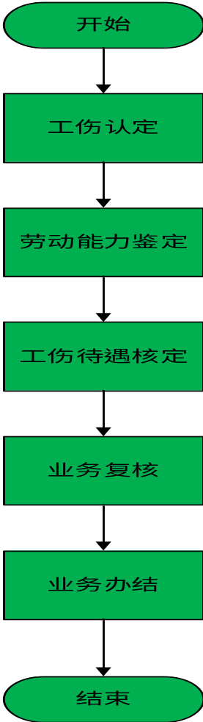
工伤待遇业务流程 — 工伤待遇核定

Slide 21
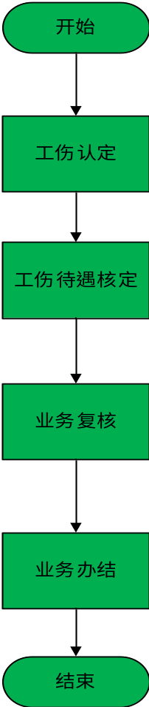
工伤待遇业务流程 — 工亡待遇核定

Slide 22
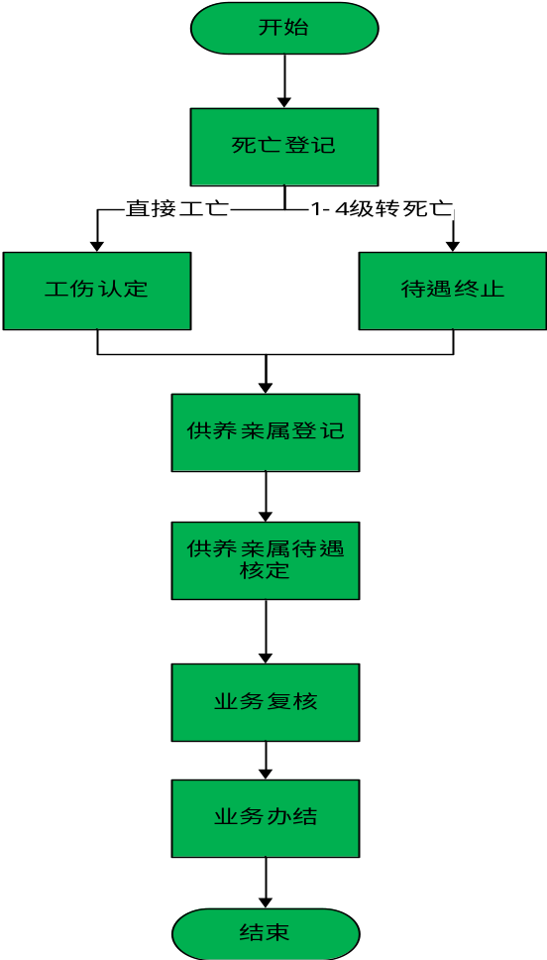
工伤待遇业务流程 — 供养亲属待遇核定

Slide 23
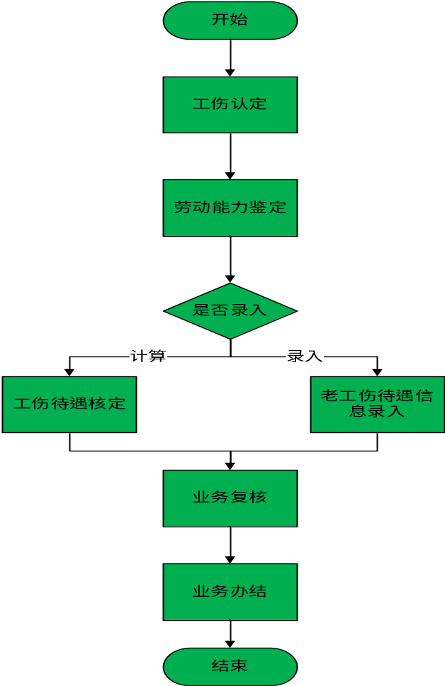
工伤待遇业务流程 — 老工伤待遇核定

Slide 24
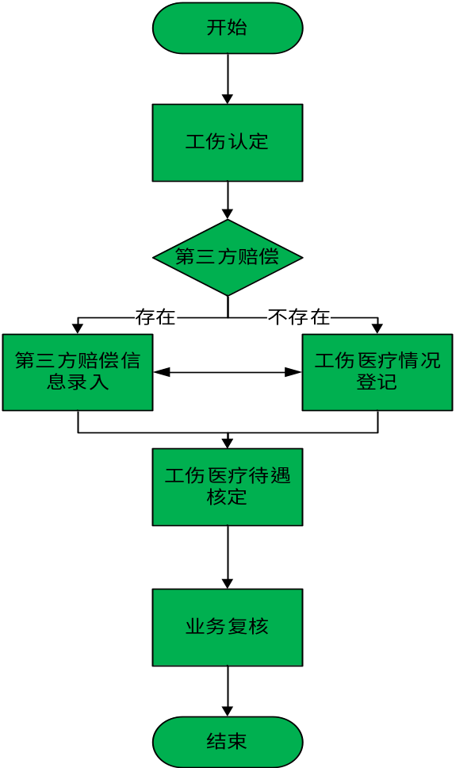
工伤待遇业务流程 — 医疗费用报销

Slide 25
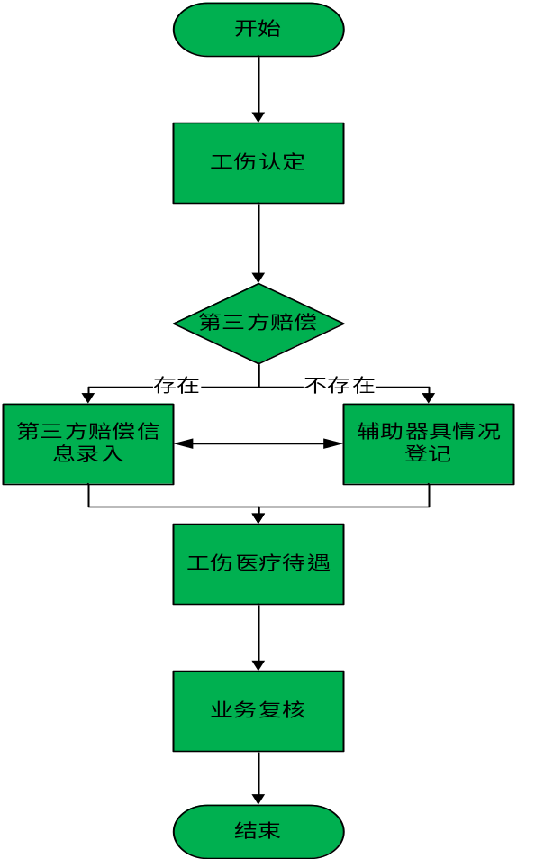
工伤待遇业务流程 — 辅助器具费用报销

Slide 26


